Slide 1
第二课 我国的社会主义市场经济体制
第一框 使市场在资源配置中起决定作用

Slide 2
学业质量要求
1.阐述建设高标准市场体系的意义,结合企业经营活动的特点,调研某商品的生产和销售,引用典型案例,说明市场在资源配置中如何发挥决定性作用。
2.调研某市场,分析市场调节的局限性。通过合作探究,理解规范市场秩序的措施和建立社会信用制度的必要性,增强法治意识。

Slide 3
核心要点提炼
1.配置资源的两个手段:计划与市场。
2.市场调节的两面性:一方面促进创新和提高劳动生产率;另一方面会产生不正当竞争、垄断、贫富两极分化等现象,损害社会公平。
3.建设现代市场体系的两点措施:市场规则、市场决定价格机制。
4.市场失灵的三个局限性:自发性、盲目性、滞后性。

Slide 4
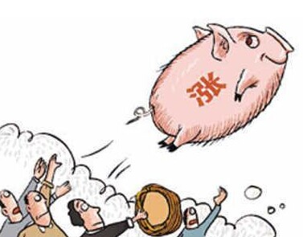
一、市场调节
怎么配置呀？谁说了算啊？
1.为什么要合理配置资源？
资源有限
矛盾
解 决
合理配置资源
人多猪少！
矛盾
需求无限
目的：尽可能更好满足人类的需要，尽可能提高利用效率，获得尽可能大的效益。

Slide 5
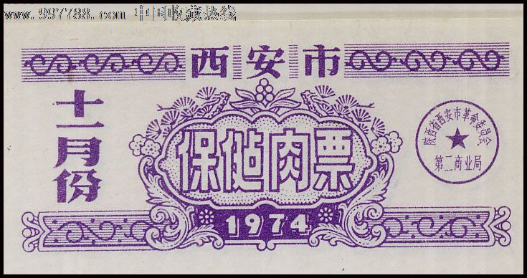
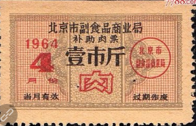
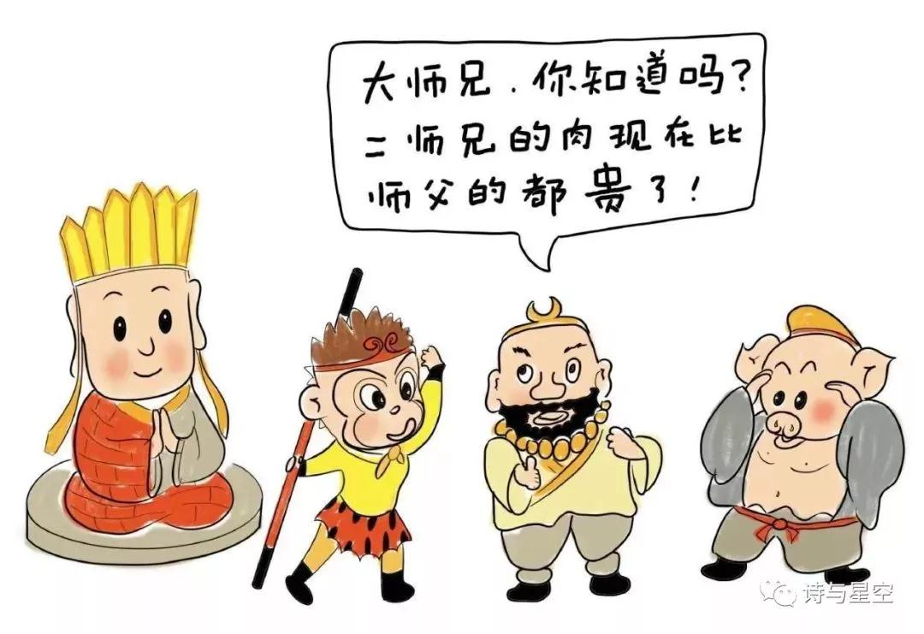
探究与分享
材料一：计划经济时期猪肉凭票供应要购买需凌晨去排队，当时猪肉是紧俏货，即使有了肉票，也不- -定能买到猪肉。买到猪肉，还得提防偷肉的。每次买到肉后，总是要把竹篮看得紧紧的，一刻也不敢放松。
材料二:“二师兄” 价格走高。物价局的价格监测显示，今年上半年在全省范围内，平均每公斤生猪的出售价格为19.98元，比去年同期的13.32元上涨了6.66元，涨幅为50. 04%;“ 猪肉价格太贵了，最普通的去骨后腿肉大概15元一斤，五花肉大概20块钱一-斤，这价格比去年可高不少呢!买肉这价格太高，真有些吃不起了。
分析: 1.材料一与材料二的资源配置方式相同吗?
2.这两个时期，猪肉都出现吃不起的现象，
它们的原因相同吗?

Slide 6
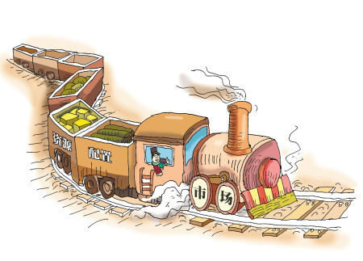
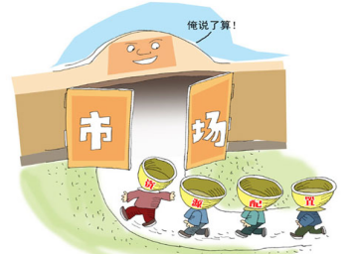
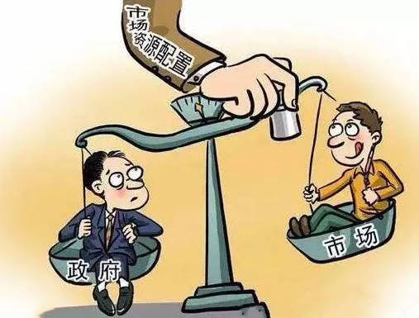
2.配置资源的手段
计划和市场是配置资源的两种基本手段
计划经济体制
计划经济体制
计划经济体制
计划在资源配置中起决定作用
计划和市场是配置资源的两种基本手段
市场经济体制
市场经济体制
市场在资源配置中起决定作用

Slide 7
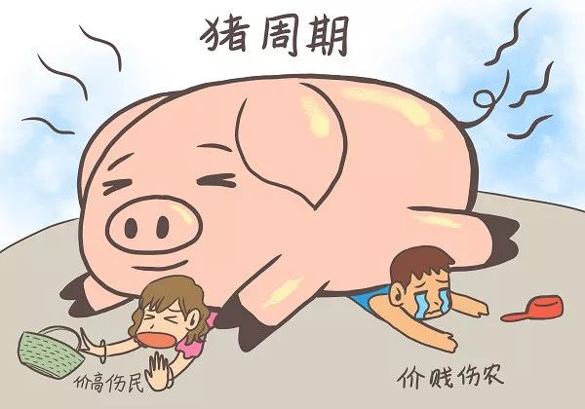
探究与分享
材料一:猪周期是一种经济现象，指”价高伤民，价贱伤农”的周期性猪肉价格变化怪圈。猪周期是经济周期的实例。“猪周期” 的循环轨迹一般是:肉价高一 母猪存栏量大增一 生猪供应增加一 肉价下跌一一 大量淘汰母猪一一生猪供应减少一 肉价上涨。
材料二:供求，即供给和需求。供给是在-定时期内，生产者在不同的价格水平下愿意并且能够提供的的某种商品或服务的数量。需求是在一定时期内，消费者在不同价格水平下愿意并且能够购买的某种商品或服务的数量。在市场中，商品价格与供给、需求之间一般存在以下关系:
商品供不应求→ 商品价格上涨→企业增加产量、消费者减少需求→商品供求平衡
商品供过于求→商品价格下降一企业减少产量、消费者增加需求→商品供求平衡
问题: 1. 结合材料一、二和教材知识，以“猪周期”为例， 说明商品价格与供给、需求之间的关系，并用曲线图表示这种关系。
2.结合材料和教材知识，分析商品价格的变化如何影响资源配置，并用曲线图表示出来。

Slide 8
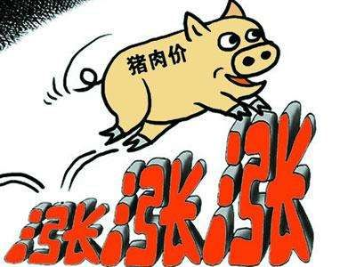
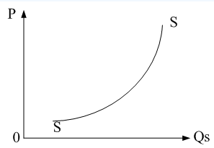
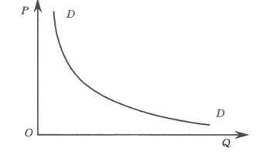
3.商品价格与供给、需求之间的关系
价格上升
供给增加
需求减少
供大于求
供小于求
供给减少
需求增加
价格下降
价格
价格
供给量
需求量
供给曲线
需求曲线

Slide 9
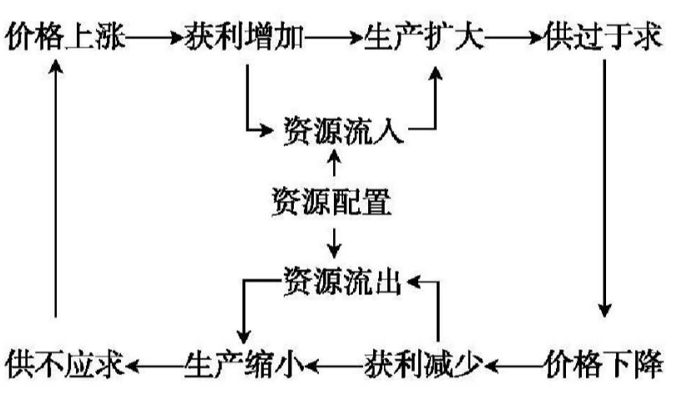
4.商品价格的变化影响资源配置
价格
资源数量
价格
资源数量

Slide 10
5.市场如何配置资源
在市场经济中，生产什么、如何生产、产品如何分配，主要通过（ ）、（ ）、（ ）等机制来调节。（ ）机制就像一只（ ）引导和调节着资源在全社会的配置。
价格
供求
竞争
市场
“看不见的手”
测一测：写出下列行为所运用的资源配置机制
A.大蒜价格下降,蒜农减少种植面积( )
B.提高创新能力和科学管理水平，运用新技术新模式提升竞争力( )
C.大量农民工进城，打工租房增多,房租价格上涨( )
价格机制
竞争机制
供求机制

Slide 11
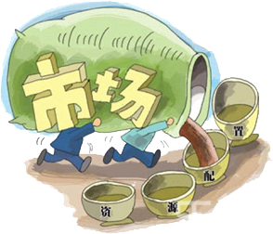
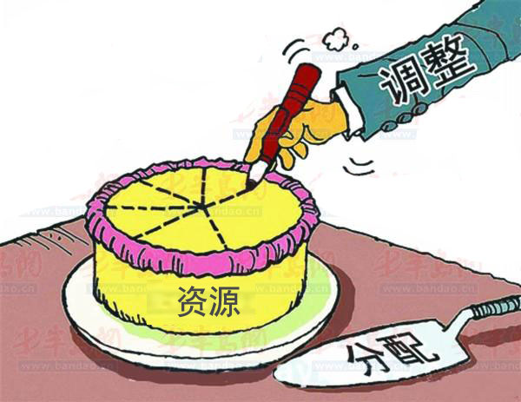
6.市场配置资源的优点
（1）市场价格及其波动，能够反映供求状况及其变化，市场供求的变化也会影响市场价格。
（2）市场竞争能够引导资源流向效率高的领域和企业，推动科学技术和经营管理进步，实现优胜劣汰

Slide 12
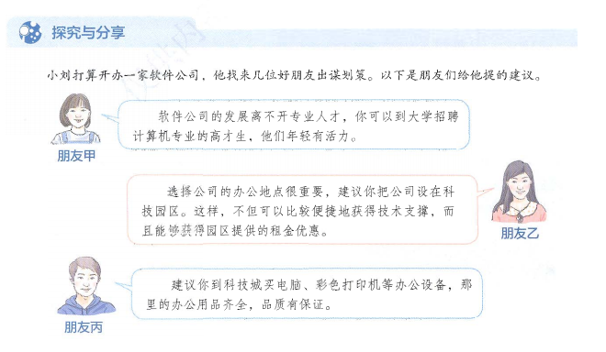
探究与分享
生产要素市场
（劳动力市场）
生产要素市场
（土地市场）
商品市场
服务市场
生产要素市场
（金融市场）

Slide 13
二、市场体系
1.市场体系的构成要素和联系
构成要素:
商品市场，服务市场，生产要素市场(劳动力市场、土地.市场、金融市场)等。每类市场都是由交易双方、交易对象、交易价格等基本要素组成的。
联系:
这些市场相互作用，形成有机联系的市场体系。
市场体系
商品市场
服务市场
交易双方
交易对象
交易价格
生产要素市场
交易双方
交易对象
交易价格
交易双方
交易对象
交易价格
相互作用、有机联系

Slide 14
离不开
统一开放、竞争有序
市场体系
基础
市场在资源配置中
起决定性作用

Slide 15
2.统一开放竞争有序市场体系的地位
建设统一开放、竞争有序的市场体系，是使市场在资源配置中起决定作用的基础
3.建设什么样的市场体系？
要加快形成企业自主经营、公平竞争，消费者自由选择、自主消费，商品和要素自由流动平等交换的现代市场体系，提高资源配置效率和公平性。

Slide 16
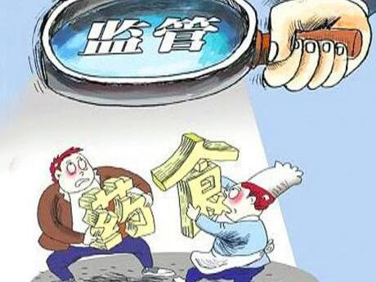
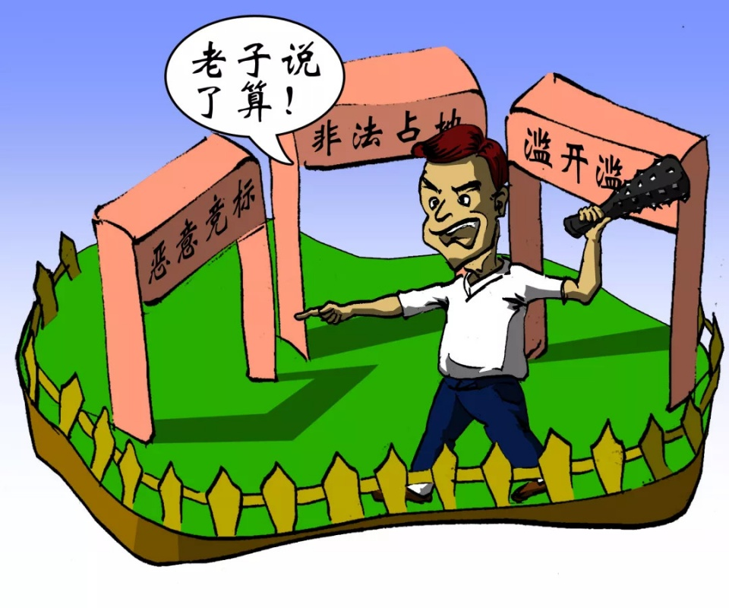
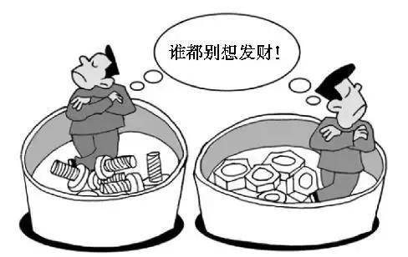
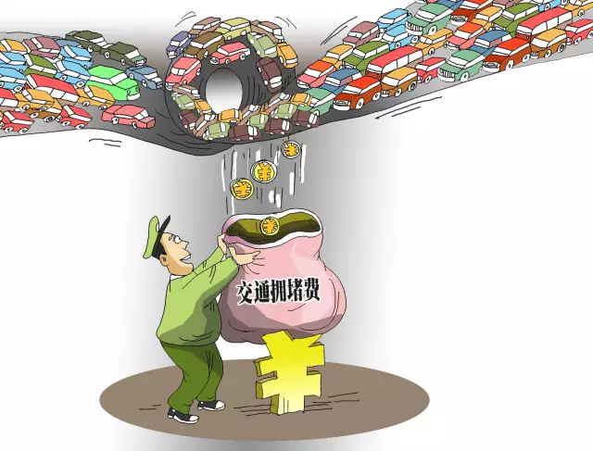
4.怎样建设现代化市场体系？
（1）要建立公平开放透明的市场规则
没有规矩不成方圆，良好的市场运行要公开透明的市场规则来维护

Slide 17
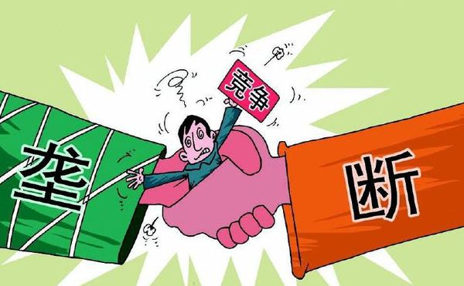
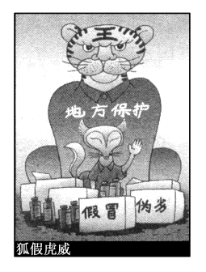
市场竞争制度：要完善公平竞争制度，强化竞争政策基础地位，落实公平竞争审查制度，加强和改进反垄断和反不正当竞争执法。

Slide 18
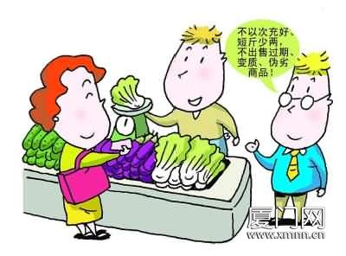
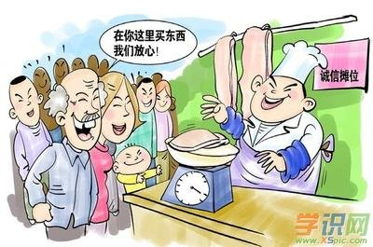
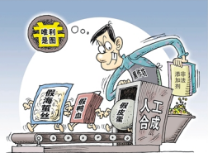
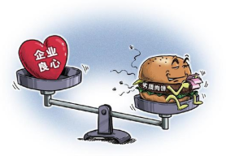
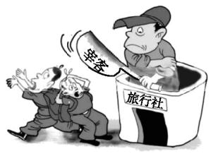
社会征信体系：要建立健全社会征信体系，褒扬诚信，惩戒失信。

Slide 19
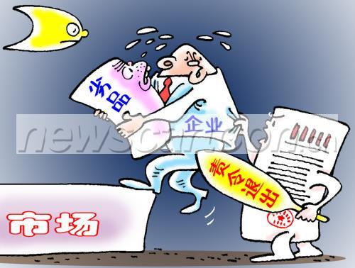
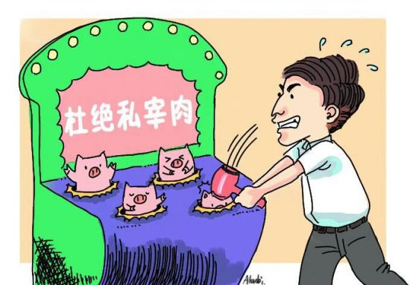
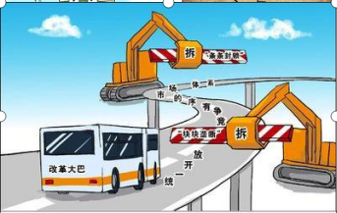
市场准入规则：要健全优胜劣汰市场化退出机制，从而实现市场准入畅通，市场开放有序、市场竞争充分、市场秩序规范。
问题商家

Slide 20
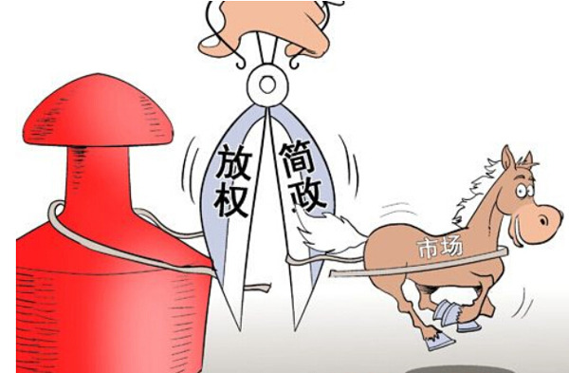
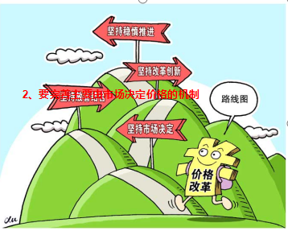
（2）要完善主要由市场决定价格的机制
①凡是能由市场形成价格的都交给市场，政府不进行不当干预。
②政府定价主要限定在重要公用事业、公益性服务、网络型自然垄断环节等方面。政府定价要提高透明度，接受社会监督。

Slide 21
归纳总结：怎样建设现代化市场体系？
重要地位 | 建设统一、开放竞争有序的市场体系，是使市场在资源配置中起决定作用的基础
建设什么样的市场体系 | 要加快形成企业自主经营、公平竞争，消费者自由选择、自主消费，商品和要素自由流动平等交换的现代市场体系，提高资源配置效率和公平性
怎样建设现代化市场体系 | 要建立公平开放透明的市场规则 | ①要实行统一的市场监管，反对地方保护，反对垄断和不正当竞争。 ②要建立健全社会征信体系，褒扬诚信，惩戒失信。 ③要实行统一的市场准入制度，要健全优胜劣汰，市场化退出机制，从而实现市场准入畅通、市场开放有序、市场竞争充分、市场秩序规范
 | 要完善主要由市场决定价格的机制 | ①凡是能由市场形成价格的都交给市场，政府不进行不当干预。 ②政府定价主要限定在重要公用事业、公益性服务、网络型自然垄断环节等方面。政府定价要提高透明度，接受社会监督

Slide 22
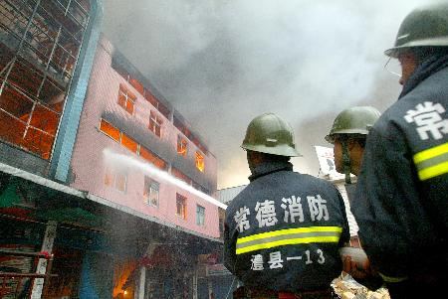
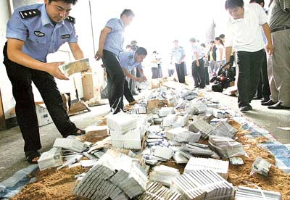
情景假设一：假如某市有一天有两个地方发生了严重的火灾,都打了119报警,如果在市场调节的作用下,消防部门会怎么做？
情景假设二：毒品，如海洛因如果由市场自由调节生产，那会出现什么情况？
探究与分享
说明了什么道理？
市场调节不是万能的

Slide 23
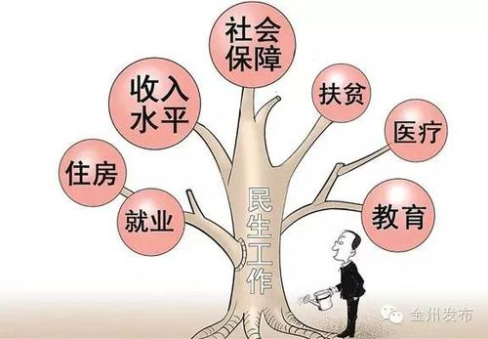
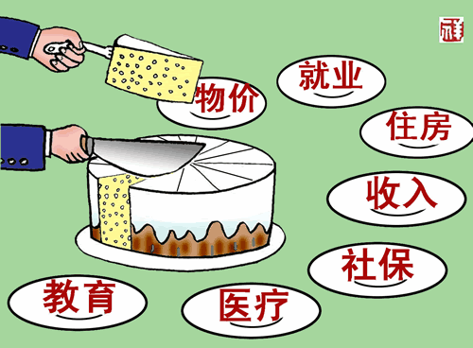
三、市场缺陷
1.市场调节不是万能的
国防、治安、消防等公共物品
“调不了”
枪支、危险品、麻醉品等
“不让调”
医疗、教育等民生领域
“调不好”
延迟符

Slide 24
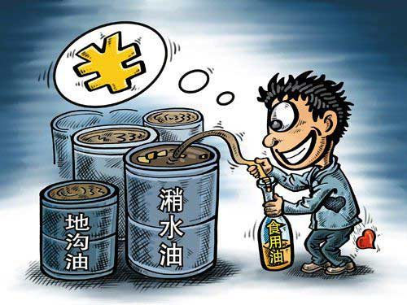
2.市场调节有局限性
（1）自发性
自发性——为了自身眼前利益和不正当利益而不惜损害消费者利益、破坏环境等等不法行为。
表现：制造、销售假冒伪劣商品，大量排放废水、废气破坏环境，窃取他人智力成果等

Slide 25
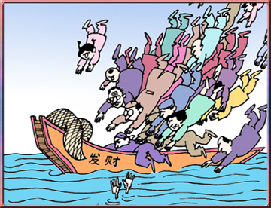
（2）盲目性
盲目性——不能完全掌握市场信息，决策具有盲目性
表现：某种商品有利可图则一哄而上，反之则一哄而退，从而造成资源浪费和消费得不到充分满足。

Slide 26
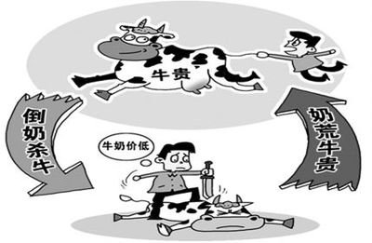
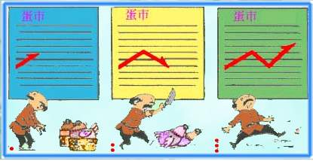
（3）滞后性
滞后性——事后调节，在获知有利可图再去生产，结果，生产出来后才发现市场早已饱和，出现时间差。
表现：资源浪费、商品生产者蒙受巨大损失

Slide 27
小结
①自发性
为钱不择手段
表现：生产假冒伪劣产品、欺行霸市、缺斤短两、违法排污等
②盲目性
决策无主见、盲目跟风
表现：“一哄而上”、“一哄而退”
③滞后性
事后调节（时间差）
表现：价格信号传递到生产不及时

Slide 28
小试牛刀
材料：有一段时间，苹果的价格很高，于是一些果农为了使自己的苹果能早点上市卖上好价钱，使用不该用的生长激素催熟苹果。这些苹果外表颜色鲜艳，但果质很差，坑害顾客。还有不少地方的农民砍掉其他果树，改种苹果。没过几年，苹果大量积压，价格直线下降，甜苹果变成了农民的“伤心果”。
分析：上述材料反映了市场调节有什么缺陷？为什么会有这样的缺陷？
自发性
苹果涨价
有利可图
使用不该用的生长激素催熟苹果
盲目性
果农分散
无法掌握各种信息
盲目扩大种植
大量种植
供过于求
价格下跌
再调整已迟
滞后性

Slide 29
3.市场调节失灵的危害
①资源配置效率低下，资源浪费；
②社会不稳定，发生经济波动与混乱；
③收入分配不公，收入差距拉大，两极分化。

Slide 30
为什么要合理配置
配置资源的手段
使市场在资源配置中起决定作用
市场调节
本课小结
怎么配置
配置的优点
构成、联系、地位
市场体系
什么样的
如何建设
市场调节不是万能的
市场缺陷
市场调节的局限性
市场调节失灵的危害

Slide 31
练一练
1.在人类社会的发展过程中，人们人们一直在努力追求实现资源的优化配置，争取使有限的资源得到充分合理的利用，最大限度地满足自己生存和发展的需要，但却始终存在着资源的有限性和人们需求的无限性之间的矛盾。要求人们（ ）
①努力发展生产，控制需求 ②优化资源配置
③充分合理地利用资源 ④开源节流
A.①②③ B.②③④ C.①③④ D.①②④
B

Slide 32
练一练
2.市场经济是市场在资源配置中起决定性作用的经济，它主要是通过来实现的。在横线处应填入( ）
A.经济手段
B.市场和计划
C.供求的变化与价格的涨落
D.行政手段
C

Slide 33
练一练
3.国务院总理李克强在作政府工作报告时指出,要大力推进改革开放，加快建立统一开放、竞争有序的现代市场体系。为此,需要（ ）
①建立公平开放透明的市场规则
②完善主要由政府决定价格的机制
③注重发挥市场形成价格的作用
④毫不动摇地坚持发展民营企业
A.①② B.③④ C.①③ D.②④
C

Slide 34
练一练
4.我国首家市场化的个人征信机构百行征信有限公司，经过一年多的筹备已经签约接入了600多家机构的信用信息，并于2019年1月份正式推出了个人信用报告等3项征信服务产品。此举有利于（ ）
①褒扬诚信，发挥诚信在资源配置中的决定性作用
②健全社会征信体系，营造公平诚信的市场环境
③实行统一的市场监管，实现市场竞争充分、秩序规范
④健全优胜劣汰市场化退出机制，提高资源利用率
A.①③ B.①④ C.②③ D.②④
C

Slide 35
练一练
5.有人假定：生产者总是根据上一期的价格来决定下一期的产量，这常常会导致实际产量过剩或不足。该假定主要反映出（ ）
A.市场调节具有自发性
B.市场调节具有竞争性
C.市场调节具有开放性
D.市场调节具有滞后性
D

Slide 36
练一练
5.阅读材料,完成下列要求。
民间资本极具市场敏感性。近段时间以来,民间资本的投资增速总体有所回落,但对市场成长快、处于产业链高端的新经济领域的投资增速逆势上扬。某省统计数据显示,该省先进制造业、高技术产业、信息产业等产业的民间投资增速远高于传统产业。与此对应,这些领域的经济增长速度、利润水平等数据比传统领域抢眼很多。
结合材料,分析说明民间资本流向在产业链高端的新经济领域的投资增速逆势上扬的原因。
答案 市场决定资源配置是市场经济的一般规律。在社会主义市场经济中,民间资本流向主要由市场来调节。市场成长快、处于产业链高端的新经济领域效益好、前途广,吸引了极具市场敏感性的民间资本加速流入。民间资本流向清晰、流动顺畅,意味着市场调节作用得到充分发挥。

